Slide 1
《C语言其实很简单》
教材配套课件
张宁
Email: zhni@tju.edu.cn
微博: weibo.com/zhnitj QQ: 1307573198

Slide 2

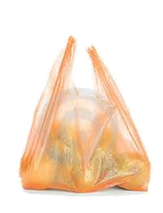
语句
;
main()
{
int a, b, c;
{
{ a=1; b=2; c=3; }
a++;
b++;
}
printf("%d%d%d", a,b,c);
}
{ }
{
}
空语句
看作一条语句，什么也不 做， 起占位作用
一条语句
一条语句
一条语句
一条语句
一条语句
a=1;
b=2;
c=3;
一条语句
一条语句
{
}
一条语句
一条语句
无 ;
233
有 ;
复合语句
由 { } 括起的若干条语句 组成，整体看作一条语句。
a:
1
2
3
a:
b:
b:
c:
2
3
c:
Notes:
前面讲了C语言的单词和词组——数据、运算符和表达式，现在开始接触——句子（语句）
像打包的包袱皮、邮寄物品的包装袋，只起到容纳其他物品的作用，而本身不是一件物品。
复合语句作为一个语句又可以出现在其他复合语句的内部。
塑料袋和其他东西一起再装入一个大塑料袋

Slide 3


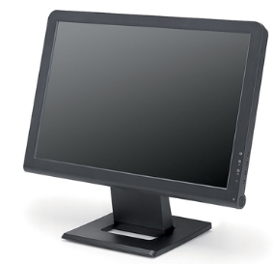
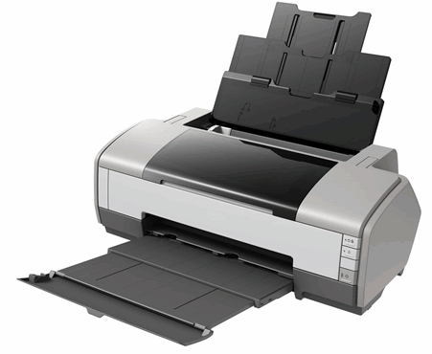
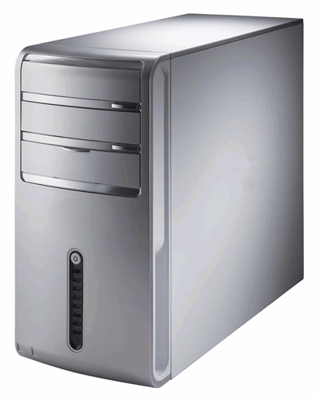

输入和输出
输入
输出
键盘
鼠标
显示器
打印机
计算机主机
——图片取自《C语言其实很简单》

Slide 4
输入输出库函数和包含文件
C语言程序的输入／输出操作，都要通过库函数完成。
库函数，顾名思义，就是“仓库”里的函数
在Ｃ语言要使用“库函数”，要首先用#include将一些文件包含到我们的程序中来，文件的后缀一般为.h，称头文件。
拿到仓库的“钥匙”
#include <stdio.h>
或：
#include "stdio.h"

Slide 5
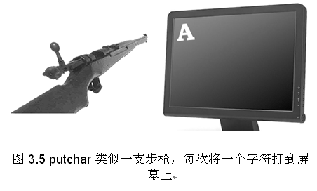
putchar()函数——单字符输出
#include <stdio.h>
main()
{
}
putchar( );
括号里写
要输出的字符
——漫画取自《C语言其实很简单》

Slide 6
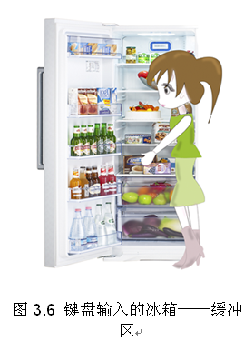

getchar()函数——单字符输入
#include <stdio.h>
main()
{
}
getchar();
——漫画取自《C语言其实很简单》

Slide 7

我有私人警察——格式输出函数printf()
直接在printf函数的( )内写出一个" "引起的字符串，屏幕上就会原样输出该字符串。
#include <stdio.h>
main()
{
}

Slide 8
我有私人警察——格式输出函数printf()
printf()函数的完整使用形式是：
printf("格式控制字符串", 数据1, 数据2, 数据3, ...);
#include <stdio.h>
main()
{
int a=65; /* a的值为十进制65，八进制101，十六进制41 */
printf("%d", a); /* 屏幕输出：65 */
printf("%c", a); /* 屏幕输出：A */
printf("%o", a); /* 屏幕输出：101 */
printf("%#o", a); /* 屏幕输出：0101 */
printf("%x", a); /* 屏幕输出：41 */
printf("%#x", a); /* 屏幕输出：0x41 */
}

Slide 9
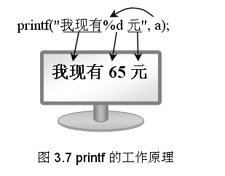
我有私人警察——格式输出函数printf()
printf()函数的完整使用形式是：
printf("格式控制字符串", 数据1, 数据2, 数据3, ...);
#include <stdio.h>
main()
{
int a=65;
printf("a");
/* 屏幕输出：a */
printf("我现有%d元", a);
/* 屏幕输出：我现有65元 */
}
——漫画取自
《C语言其实很简单》

Slide 10
我有私人警察——格式输出函数printf()
格式字串控全体，
数据替换百分比(%)。
字符c，整数d，
小数 f 指数e，
欧(o)八叉(x)六u无号，
字串s要牢记。
间数全宽点小数，
负号表示左对齐。
#include <stdio.h>
main()
{
char a='C';
char b='V';
printf("%c%c++\n", b, a);
/* 输出VC++ */
printf("%c%d++", b, a);
/* 输出V67++ */
}
——口诀取自《C语言其实很简单》

Slide 11
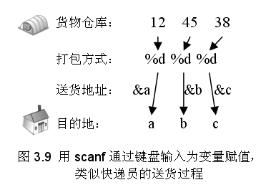
我是快乐的快递员——格式输入函数scanf
scanf()函数的完整使用形式是：
scanf("格式控制字符串", 变量1的地址, 变量2的地址, 变量3的地址, ...);
#include <stdio.h>
main()
{ int a,b,c;
printf("input a,b,c\n");
scanf("%d%d%d", &a, &b, &c);
printf("a=%d, b=%d, c=%d",
a, b, c);
}
——漫画取自《C语言其实很简单》

Slide 12
我是快乐的快递员——格式输入函数scanf
若有程序
int a; char b; float c;
scanf("%d%c%f", &a, &b, &c);
当程序运行后输入
1234a1230.26<回车>
则：
a= ，
b= ，
c= 。
scanf，键盘输入，
后为地址，不能输出。
间数宽度，%c全读，
非格式符，麻烦用户。
1234
'a'
1230.26
——口诀取自《C语言其实很简单》

Slide 13

C语言常用数学库函数(包含math.h)
函数 | 功能 | 用法举例
sqrt(x) | 求x的算术平方根 ，x≥0 | sqrt(2)
abs(x) | 求x（整数）的绝对值 | abs(-5)
fabs(x) | 求x（实数）的绝对值 | fabs(-2.5)
log(x) | 求自然对数ln(x) | log(2)
exp(x) | 求e^{x}的值 | exp(2)
pow(x,y) | 求x^{y}的值，注意x^y是“按位异或”不是求x^{y} | pow(2, 3)
sin(x) | 求x的正弦值，x单位为弧度 | sin(30*3.14/180)
cos(x) | 求x的余弦值，x单位为弧度 | cos(3.14)
tan(x) | 求x的正切值，x单位为弧度 | tan(1.3)
asin(x) | 求sin⁻¹(x)的值（弧度），-1≤x≤1 | asin(1)
acos(x) | 求cos⁻¹(x)的值（弧度），-1≤x≤1 | acos(0)
atan(x) | 求tan⁻¹(x)的值（弧度） | atan(-82.24)

